Slide 1
Projet de visualisation de données
Site E-commerce de détail New Chic
Présenté par:
Ayman MAKHOUKHI
Wail Amara

Slide 2
PLAN
1
4
INTRODUCTION
DATA VISUALIZATION
2
5
LA NATURE DU PROBLEME
LA PRISE DE DECISION
3
EXPLORATION DES DONNEES

Slide 3
INTRODUCTION
C’est quoi la data visualisation ?
La visualisation des données est la représentation graphique des informations et des données pour les rendre plus claires et lisibles. En utilisant des éléments visuels tels que des graphiques et des cartes, les outils de visualisation de données offrent un moyen accessible de voir et de comprendre les tendances, les valeurs aberrantes et les modèles dans les données. Elle est largement utilisée par les médias et les entreprises pour optimiser leur communication, interne ou externe.

Slide 4
Les different methodes de la visualisation des donnees?
Types généraux courants de visualisation de données:
- Graphiques, les tables, Plans, Infographies, Tableaux de bord.
Exemples plus spécifiques de méthodes pour visualiser les données:
- Histogrammes, Graphiques à barres / lignes, Boîte à moustaches, Nuages de points...

Slide 5
Formulation du problème/solution
LA NATURE DU PROBLEME
OBJECTIF
New chic nous a embauchés en tant que data scientists où notre mission sera de les aider à visualiser leurs données afin de faire évoluer leur entreprise en sachant quelle catégorie de chaussures est la plus et la moins appréciée par leurs clients afin que nous puissions nous concentrer sur les besoins de leurs clients et se débarrasse des autres sous-catégories de chaussures qui ne génèrent pas d'énormes revenus.
En ce qui concerne les stratégies de marketing du eommerce, la visualisation des données est importante car elle permet à notre équipe de conceptualiser et de saisir de grandes quantités d'informations. nous pouvons extraire des analyses complexes de notre site Web et ainsi que les sites des concurents et les transformer en graphiques faciles à lire. Ces diagrammes sont non seulement importants pour aider notre équipe à comprendre où se trouvent les points forts de notre stratégie, mais également où il y a place d’amélioration.

Slide 6

EXPLORATION DES DONNEES :
01
L'ACCÈS À LE REST API
02
RECUPERATION ET EXPLORATION DES DONNEES SUR R
03
STATISTISTIQUES DESCRIPTIVES BASIQUES
04
ECHANTIOLLONAGE.

Slide 7
LE REST API DATA WORLD
Il est très important d'explorer les données avant de commencer à créer un modèle prédictif. Il donne une idée de la structure de l'ensemble de données comme le nombre de variables continues ou catégorielles et le nombre d'observations (lignes).
On a utilise Data.world qu’est la plus grande communauté de données collaboratives au monde. Il nous fournit une clé d’un REST API qui nous aide à télécharger les résultats de la requête “data world” datasets sous forme de data frame a l'aide des SDK et connecteurs d'analyse qui aident à explorer nos données avec d'autres plates-formes dans notre cas, nous avons utilisé R studio pour le faire.

Slide 8
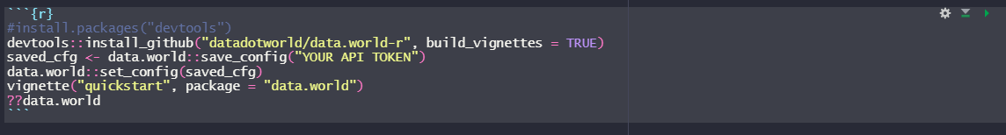
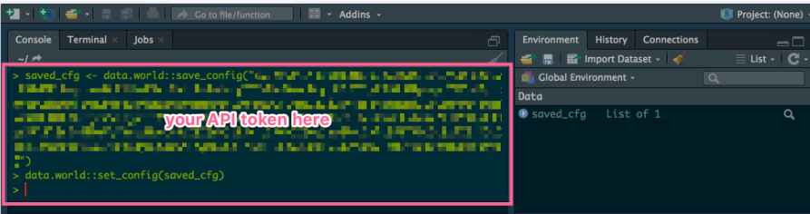
Configuration de REST API
Pour notre sécurité, n'incluons pas notre jeton d'authentification API dans le code qui
est destiné à être partagé avec les autres.
La configuration peut être fournie sous 3 formes:
Via le fichier de configuration
Via des variables d'environnement
À l'exécution
Les fichiers de configuration sont la méthode de configuration la plus pratique. Une fois sauvé
La configuration sera automatiquement restaurée lors du chargement de data.world.

Slide 9
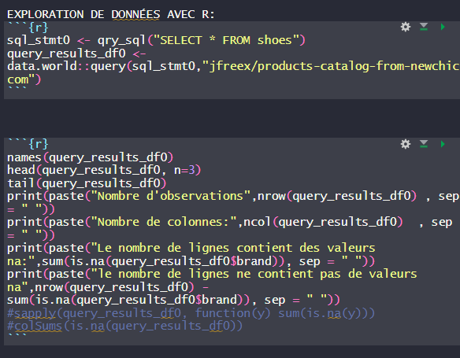
RECUPERATION ET EXPLORATION DES DONNEES SUR R
L'exploration des données est une approche similaire à l'analyse initiale des données, dans laquelle un analyste de données utilise l'exploration visuelle pour comprendre le contenu d'un ensemble de données et les caractéristiques des données.
Le premier chunk représente le code dans lequel nous avons utilisé sql et l'api du data.world pour obtenir le dataset du site web new chic.
le deuxième chunk représente le code R que nous avons utilisé pour afficher certaines des données de nos ensembles de données et les colonnes qui contiennent la valeur NA et les colonnes qui ne la contiennent pas
ce qui va nous aider à filtrer nos données et à les rendre propres

Slide 10
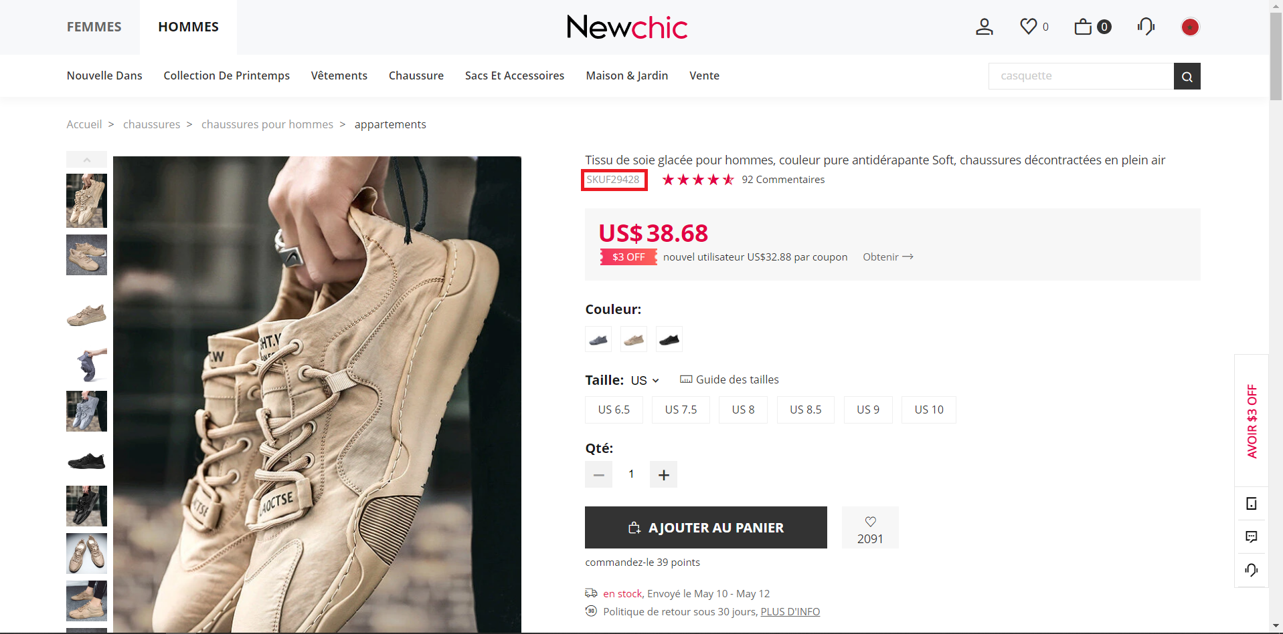

Slide 11

STATISTISTIQUES DESCRIPTIVES BASIQUES

Slide 12
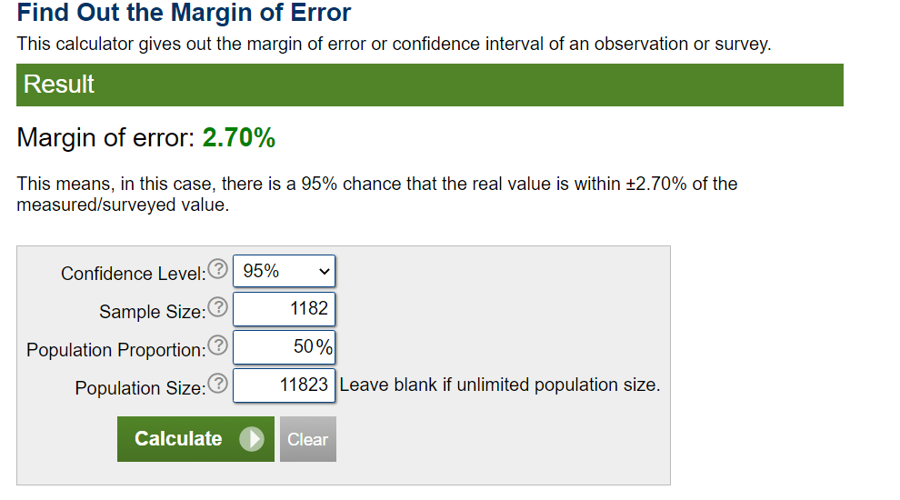
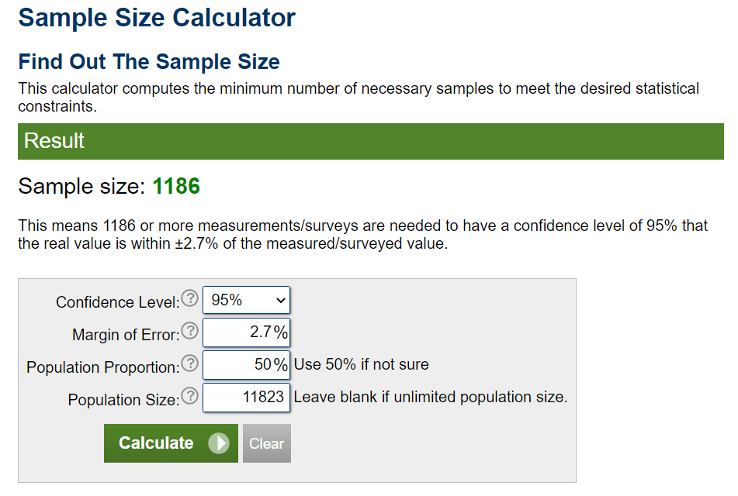
ECHANTIOLLONAGE
Lorsque nous effectuons un échantillon à partir d'une population, nous voulons obtenir un ensemble de données plus petit qui conserve les mêmes informations statistiques sur la population:
- Un échantillonnage probabiliste (En matière de marketing on utilise L'échantillonnage stratifié)
Cela signifie que un echantiollon de 1186 ou plus sont nécessaires pour avoir un niveau de confiance de 95% que la valeur réelle est à ± 2,7% de la valeur mesurée / enquêtée.

Slide 13
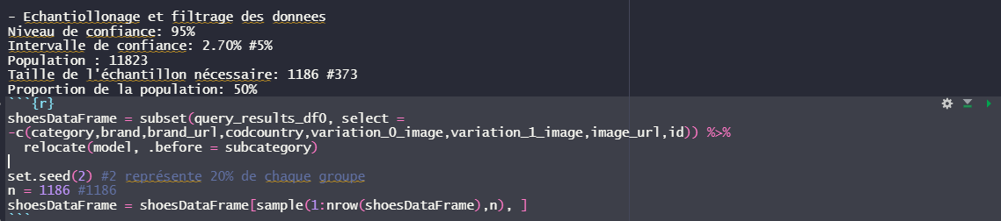
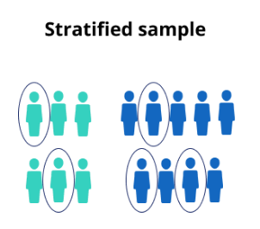
ECHANTIOLLONAGE
L'échantillonnage stratifié

Slide 14
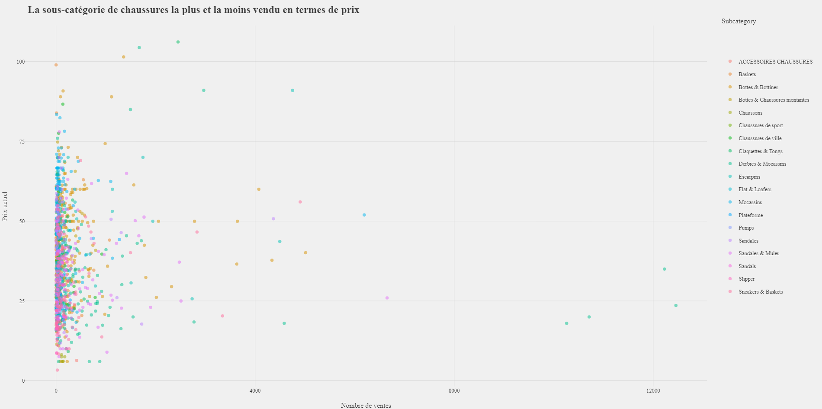
Un nuage de points fonctionne mieux lorsque nous comparons un grand nombre de points de données sans tenir compte du temps. C'est un type de graphique très puissant et bon lorsque nous essayons de montrer la relation entre deux variables et déterminer si les deux variables sont liées, telles que: Lorsque nous essayons d'identifier les causes profondes potentielles des problèmes.
Ce diagramme represente les nombres d’achats de les sous categories de chaussures par rapport au prix

Slide 15
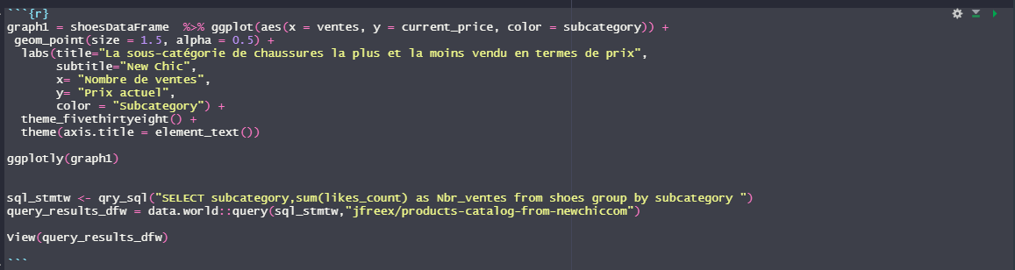
ggplot & plotly pour la création de graphismes visuels agréables
code R pour la creation de diagramme de nuage de points

Slide 16
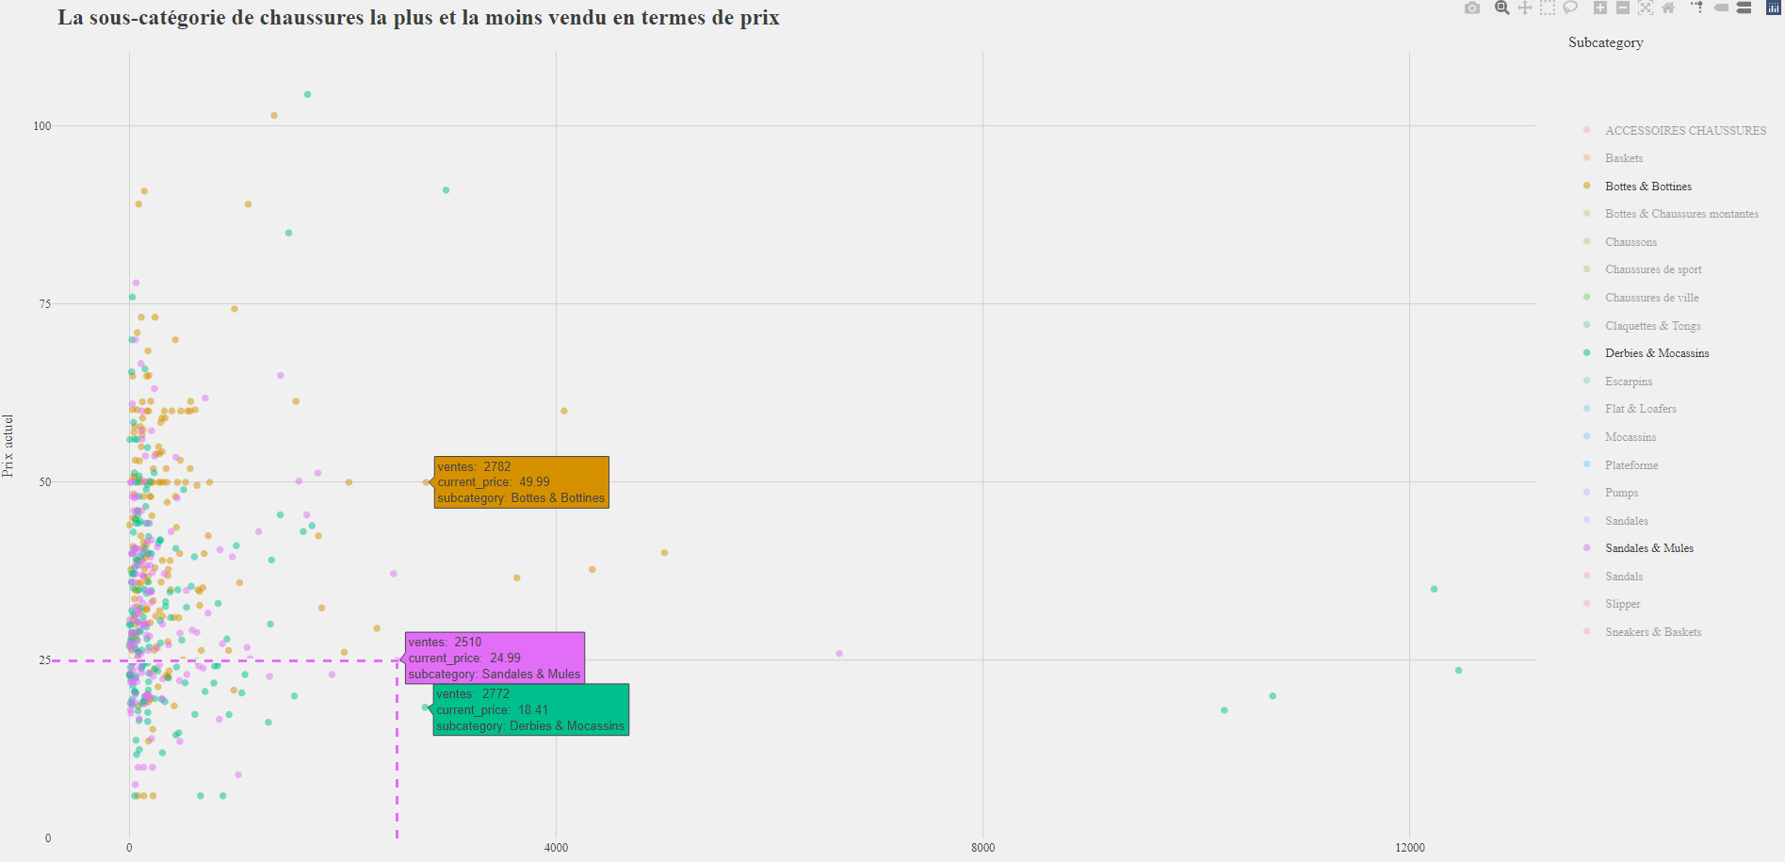
Grâce à ce diagramme, nous pouvons clairement savoir que nous avons trois sous-catégories qui dominent les achats :
- bottes & bottines
- sandales & mules
- derbies & mocassins
Ce diagramme represente les nombres d’achats de les trois meilleur sous categories de chaussures par rapport au prix

Slide 17
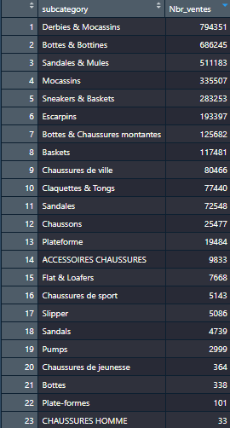
Ce tableau montre le nombre exact d'achats pour chaque sous-catégorie ce qui nous permet de savoir que nous avions une bonne sélection des 3 premières sous-catégories d'achats dans notre diagramme précédent.
Total des achats pour chaque sous-categorie

Slide 18
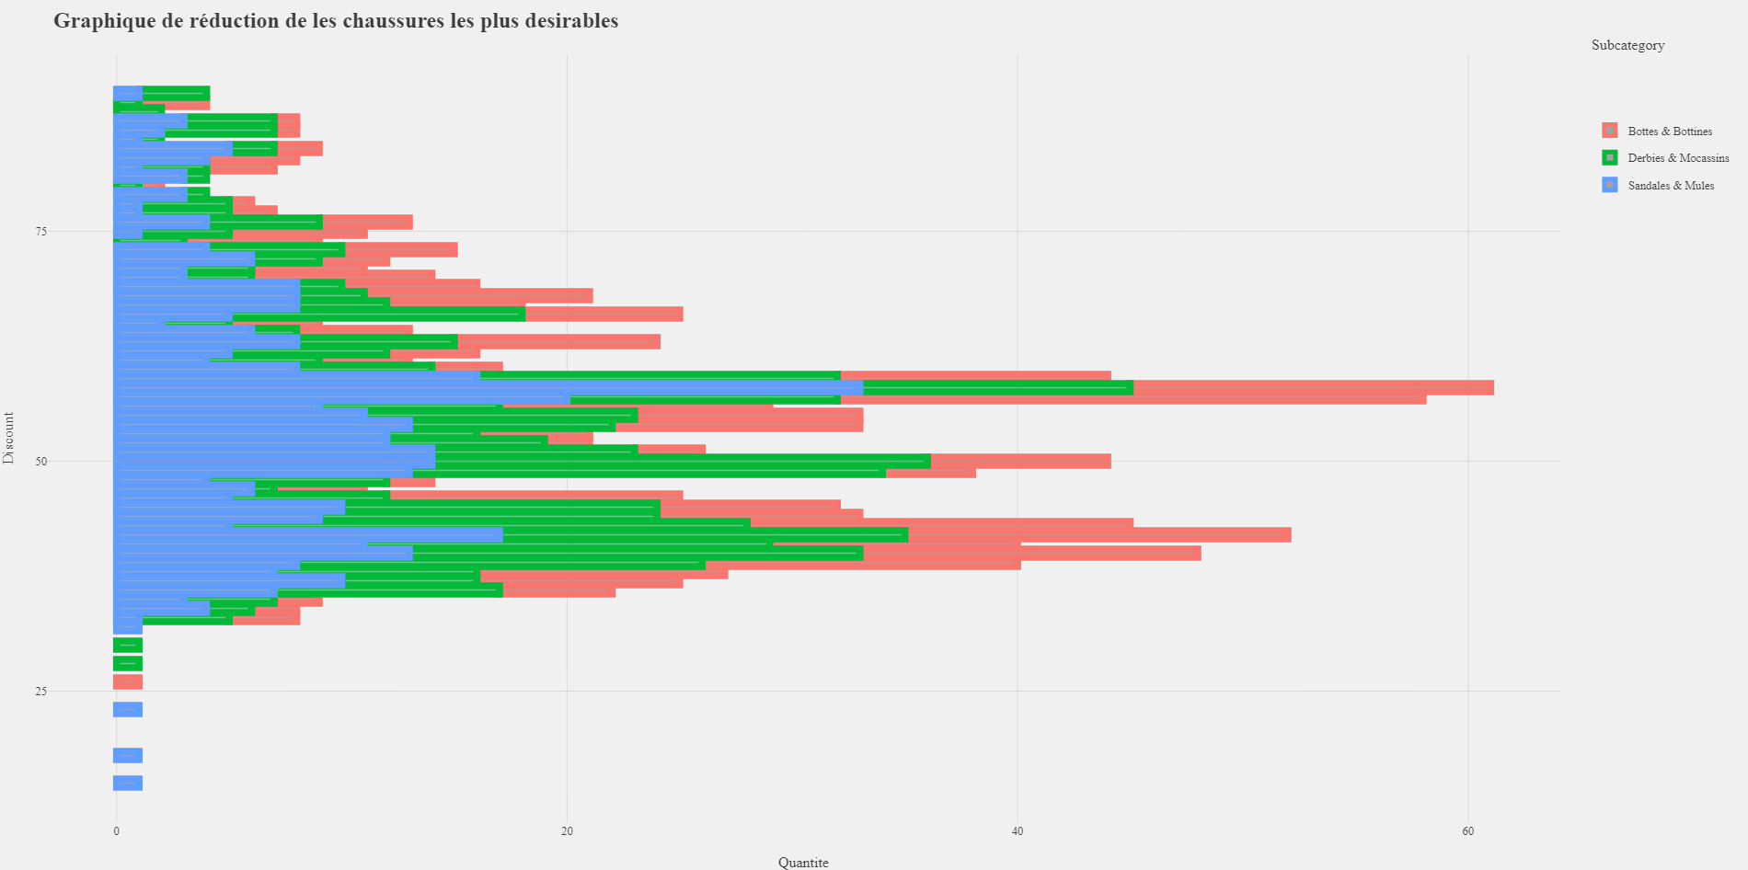
Les graphiques à barres sont utilisés pour comparer les choses entre différents groupes exactement comme nous l'avons dans notre cas. En utilisant ce diagramme et le tableau précédent, nous voyons que la plupart des produits des 3 premières sous-catégories ont une bonne remise, cette remise peut atteindre 90%, c'est pourquoi ils ont eu ce grand nombre de acheteurs.
Diagramme de réduction des trois meilleurs sous-catégorie des chaussures en termes d'achats

Slide 19
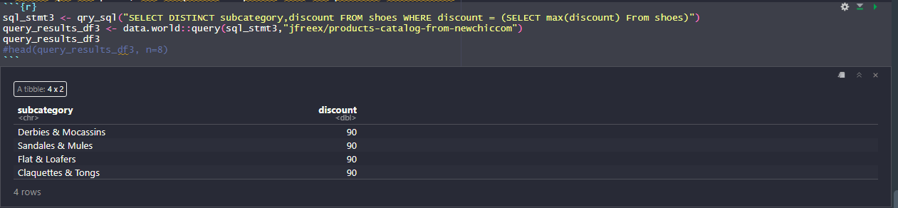
en plus de cela, la réduction n'est pas la seule raison pour laquelle les 3 meilleures sous catégories sont les plus appréciées car nous pouvons voir que les claquettes ont le même réduction mais encore moins vend
Prouve que les plats, les claquettes et pinces sont des produits indésirables

Slide 20
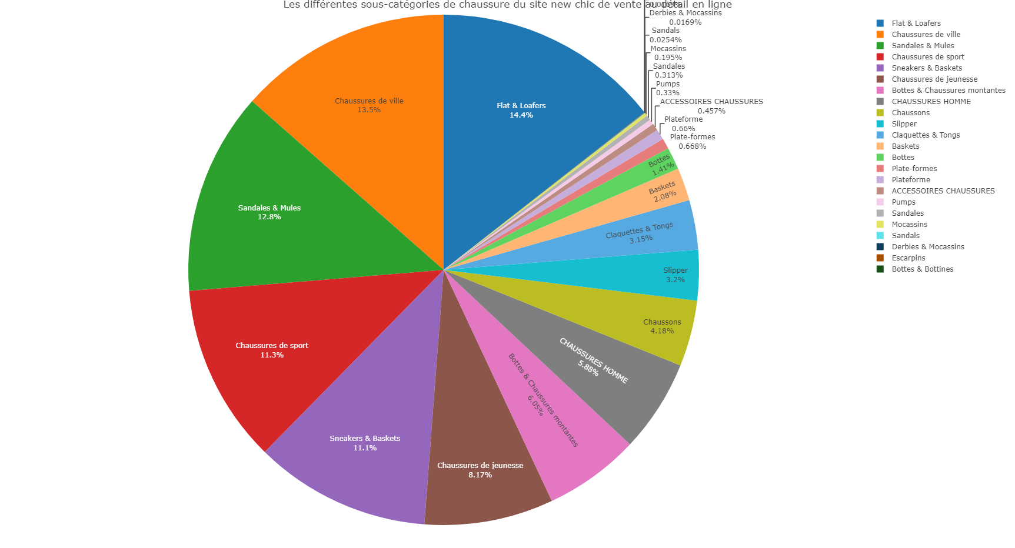
Il est préférable d'utiliser les graphiques à secteurs lorsque nous essayons de comparer des parties d'un tout. Ils n'indiquent pas les changements au fil du temps et peuvent facilement afficher les valeurs basses et élevées des ensembles de données.
Ce diagramme représente la quantité actuelle de toutes les sous-catégories sous forme de pourcentages. Nous pouvons également voir que nos 3 principales sous-catégories ont un très petit pourcentage par rapport aux autres sous-catégories.
diagramme circulaire des sous-catégories de chaussures et leur pourcentage
dans la population

Slide 21
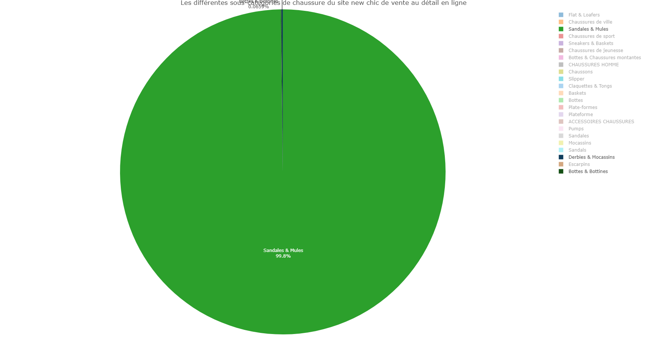
Ce diagramme a été créé pour faire une comparaison entre nos trois premières sous-catégories. cette comparaison nous donne l'information que la somme de la quantité des deux premières sous-catégories est de 0,2% de la quantité des trois.

Slide 22
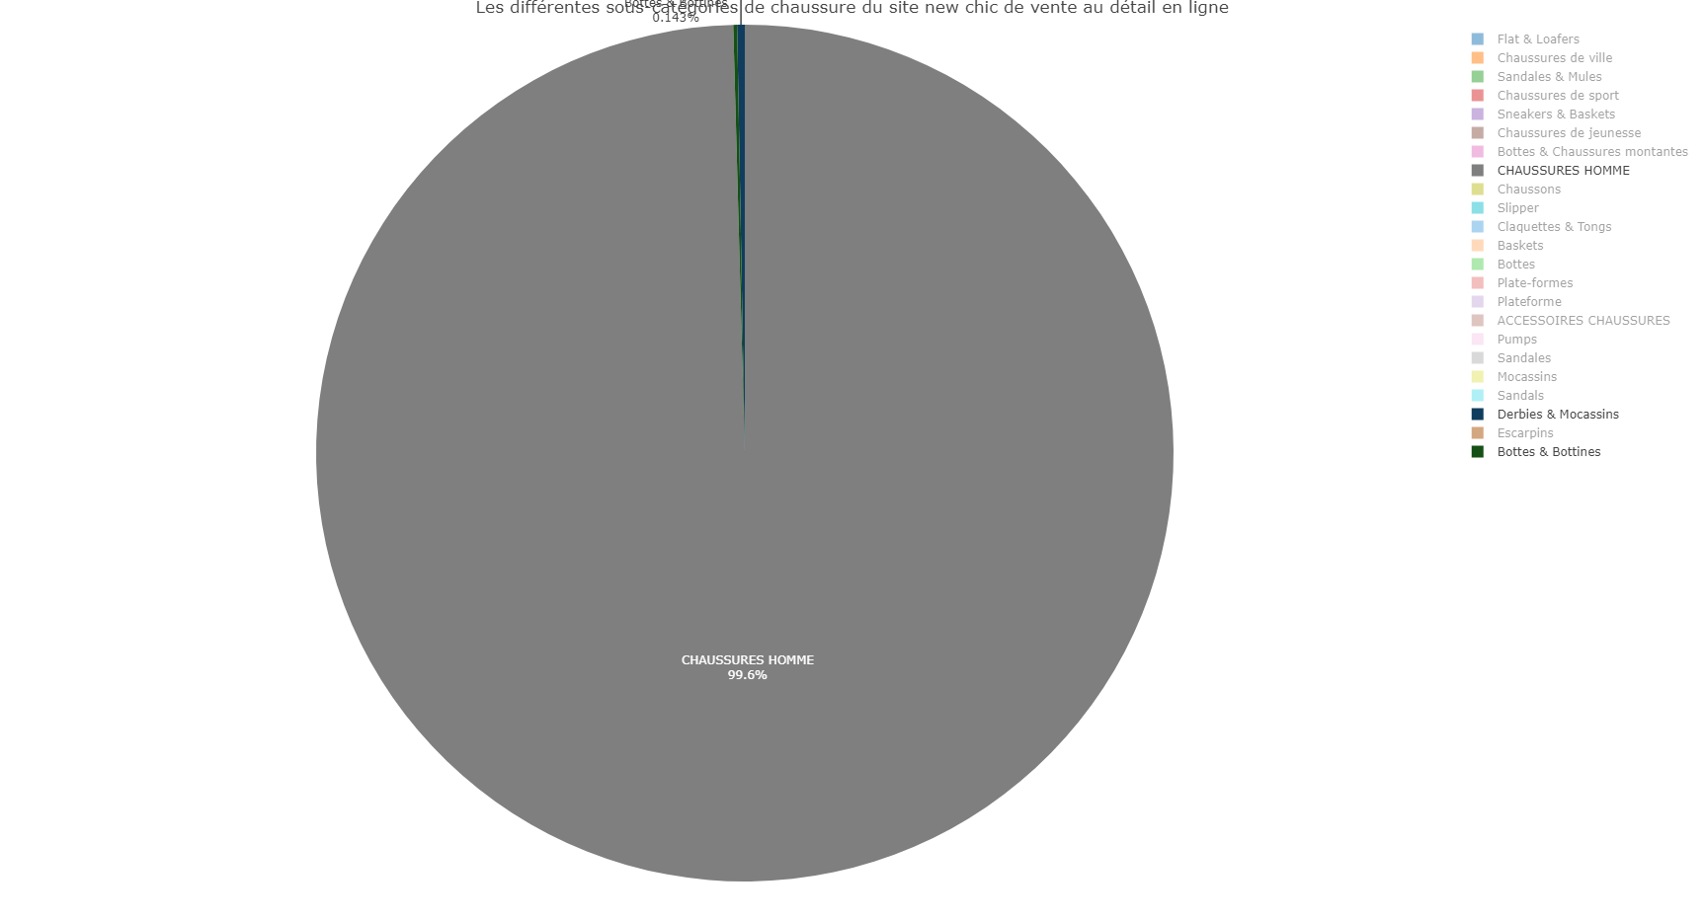
Ce diagramme a également été créé pour faire une comparaison entre les deux meilleurs et la sous-catégorie la moins appreciée. cette comparaison nous donne l'information que la somme de la quantité des deux meilleurs sous-catégories est de 0,4% de la quantité des trois

Slide 23
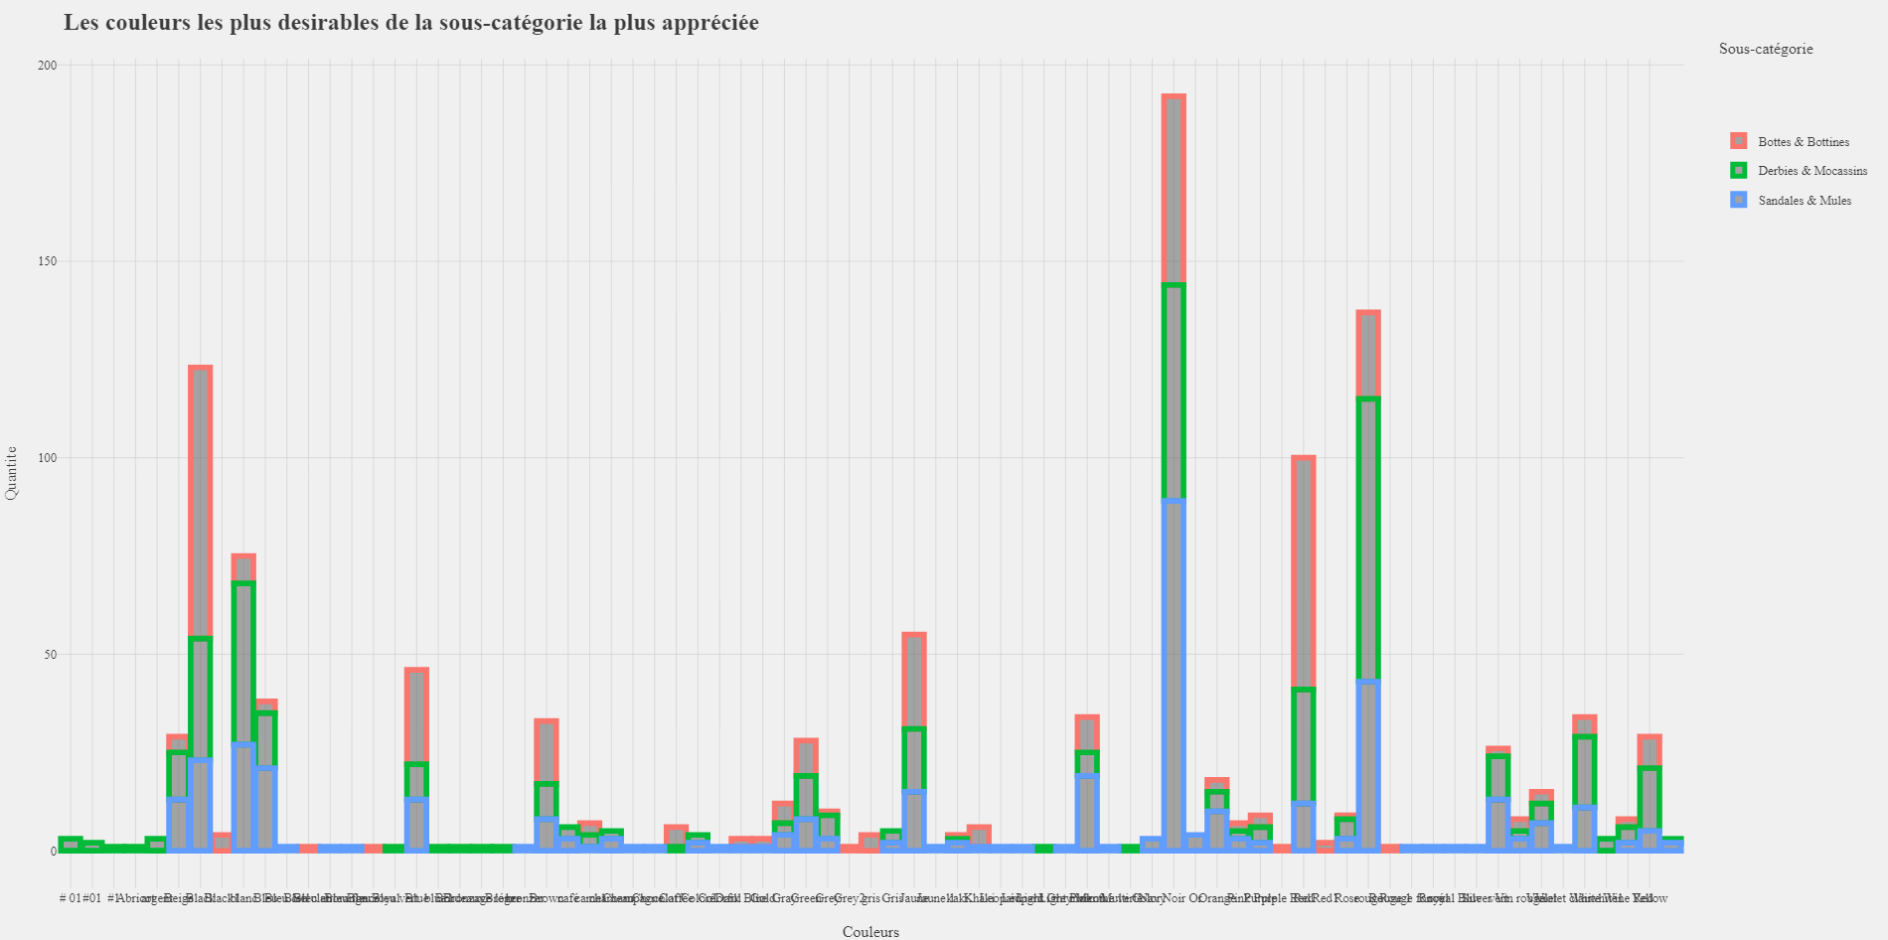
Ce graphique représente les couleurs les plus désirables, ces couleurs sont (Noir-Rouge-blanc) pour les trois sous-categories.

Slide 24
LA PRISE DE DECISION
Pour conclure ce que nous avons vu au cours de cette analyse graphique, nous avons constaté que les meilleures décisions à prendre dans cette situation Pour Maximisé le Profait de cette site d’ E-commerce :
Augmenté les quantité de (Derbies & mocassins) et (Bottes & Bottines).
Diminuer les quantité des produits des sous-categories qui ont des nombres de ventre trés faible.
Concentrer sur la fourniture des produits avec les couleurs les plus désirables.
Faire des réduction qui aident à vendre beaucoup de produits.

Slide 25
MERCI POUR VOTRE ATTENTION
DES QUESTIONS?

